Slide 1
ONLINE CONTENT
KAPPERS

Slide 2
VERLOOP
Platformen uitgelicht
Waarom social media?
Hoe eraan beginnen?
Tips

Slide 3
PLATFORMEN

Slide 4
WAT KIJK JIJ OP IG?

Slide 5
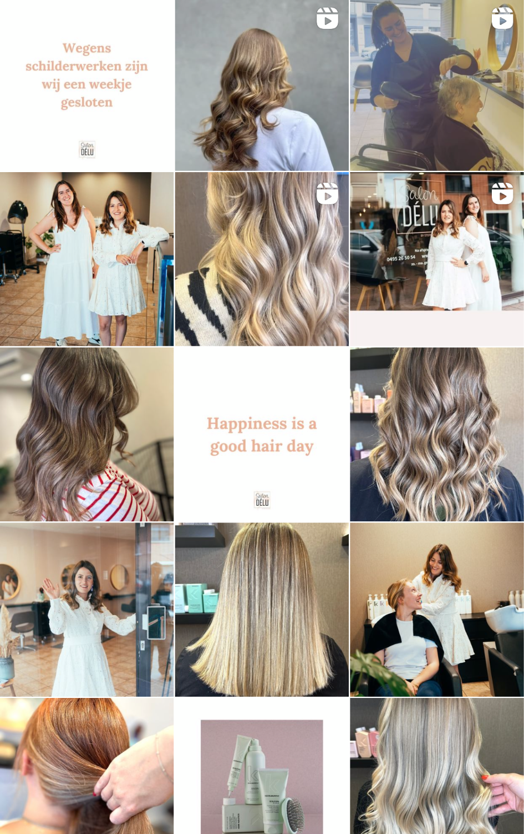
INSTAGRAM
Picture perfect
Visuele content
Evolutie naar real life
Foto vs Reels
Voornamelijk 15 - 45 jaar

Slide 6
WAT KIJK JIJ OP TIKTOK?

Slide 7
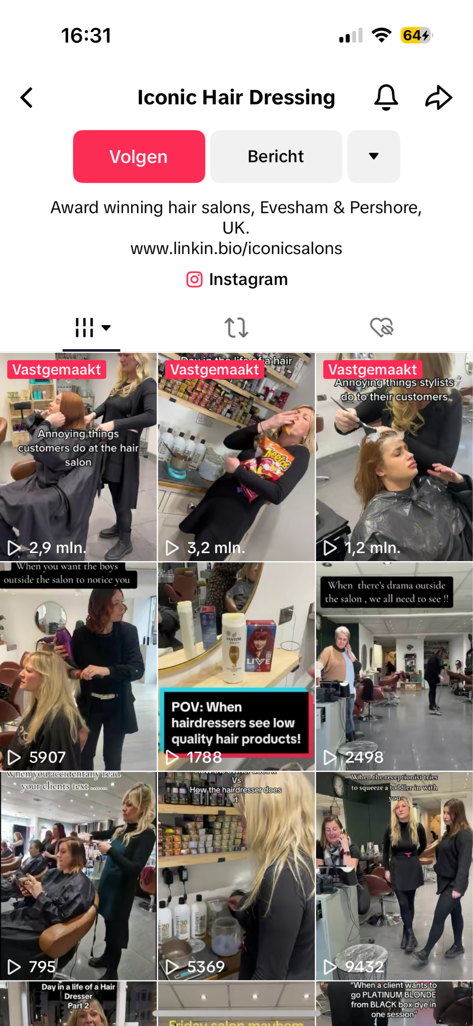
TIKTOK
Shortform vs longform (vb. tv-programma’s)
Content creator is ‘mijn vriend’
Homemade content
Voornamelijk jong publiek (15 tot 35)
Snelst groeiende platform
Gemakkelijk viraal gaan

Slide 8
WAT KIJK JIJ OP FACEBOOK?

Slide 9
FACEBOOK
Grootste platform in België (49%)
Tekstuele content
Nieuws
Voornamelijk (ouders van) millenials (25 tot 65 jaar)

Slide 10
HOE CONTENT MAKEN?

Slide 11
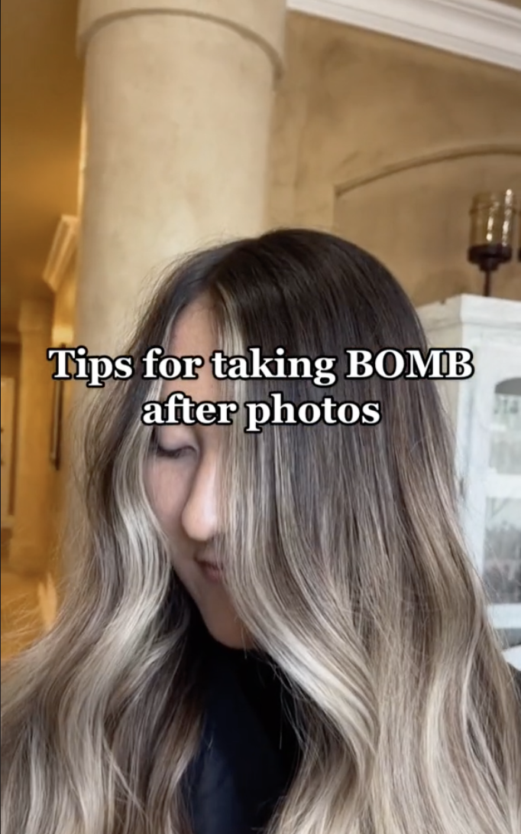
FOTO VIDEO
GSM
Geen flits
Licht (raam/ringlamp)
Concepten:
Voor/na
Persoonlijke content
Tips
Camera + mic: ‘fancy’ content
GSM: Reels/TikTok
Concepten:
Proces
Tips
Sfeer/herkenbaar

Slide 12
HOE EEN CONTENTPLAN MAKEN?

Slide 13
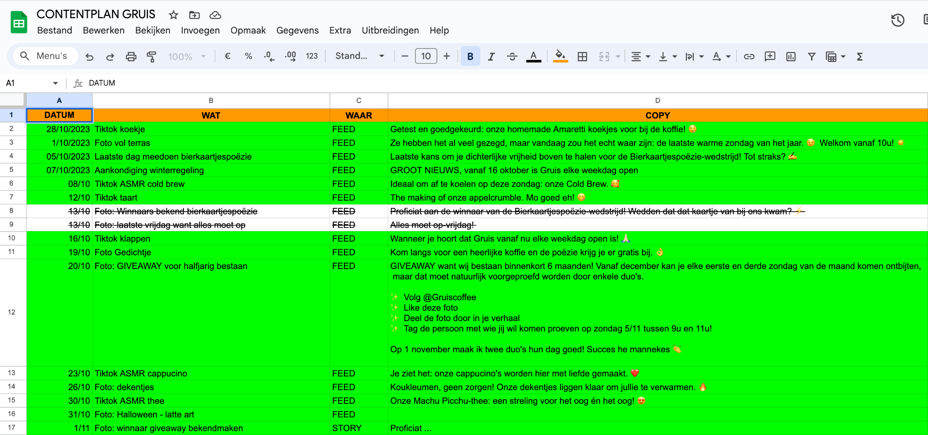

Slide 14
CONTENTPLAN:
Dag inplannen om algemene content te shooten
Hoeveel keer/week wil je posten?
Wat post je waar?
Speciale dagen waarop je wil inzetten?

Slide 15
AANPAK
Analyseren
Wat is de vibe?
Wie/wat wil je uitlichten?
Welke soort content werkt op welk platform?
Hoeveel posten we?
Kanalen
Op welke kanalen posten we?
Formats
Welke formats passen op welk kanaal?

Slide 16
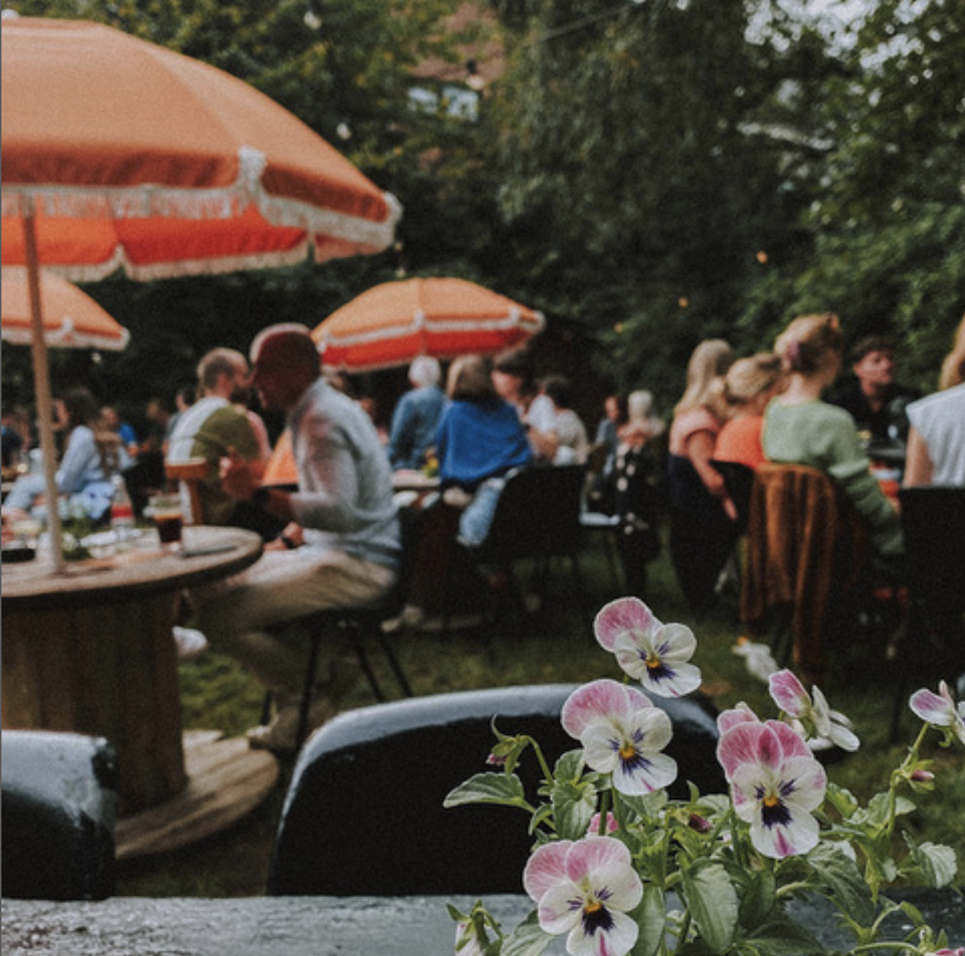
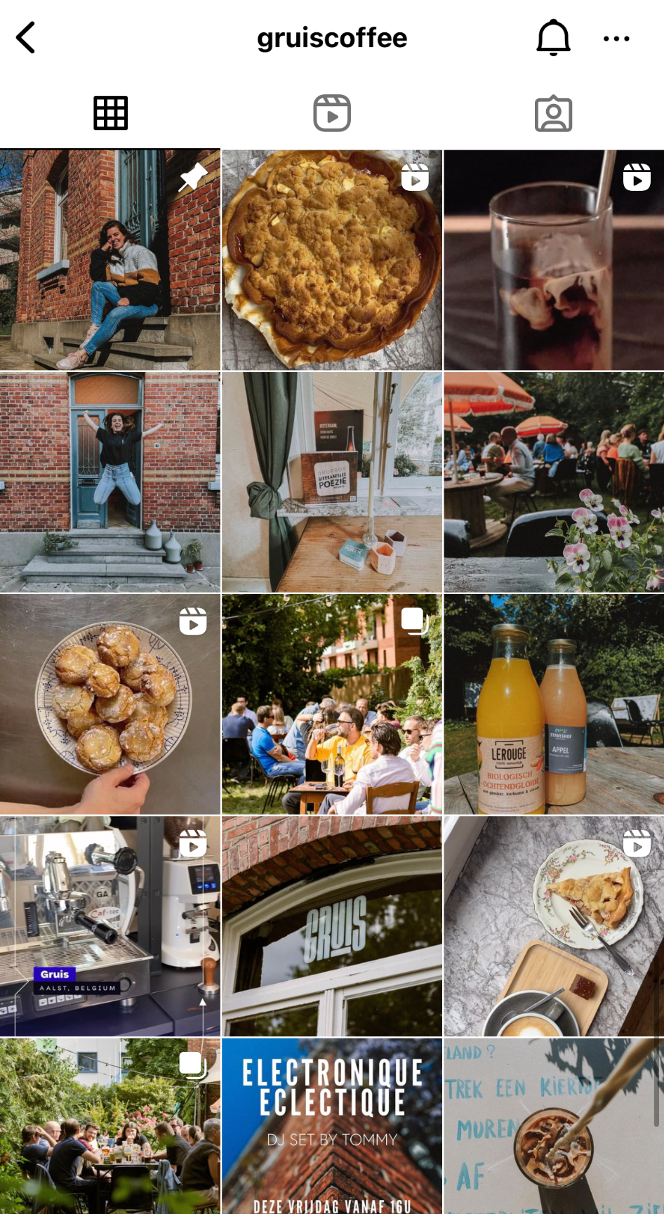
Analyseren
Dark/chill
Koffie
Verschillend per platform
2x/week
Kanalen
Website = puur informatief
Instagram/Facebook
Formats
Taarten
ASMR

Slide 17
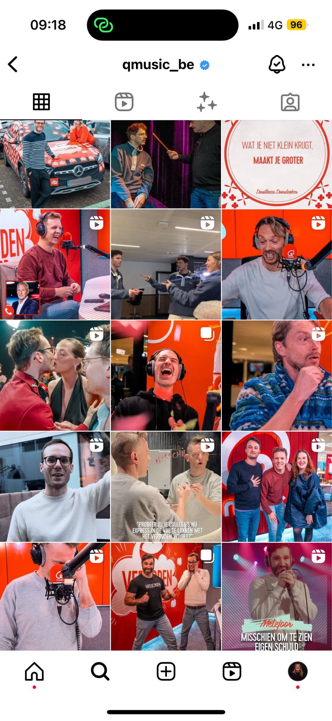
Analyseren
Entertainend/rood
Maarten, Dorothee, Vincent, artiesten
Verschillend per platform
Meermaals/dag
Kanalen
Website/App
Instagram/Facebook/TikTok
Nieuwsbrief: marketing
Formats
Wat op welk kanaal?

Slide 18
MEER CLIËNTEEL BEREIKEN?
Toon wat JIJ opzoekt
Show je talent
Kies je focus
Winacties
Influencers
Laat ervaringen van klanten zien
Show jezelf
Post consistent

Slide 19
HANDIGE APPS

Slide 20
FOTO VIDEO
Adobe Lightroom
Snapseed
BeReal
Instagram
Canva
TikTok
CapCut
InShot

Slide 21
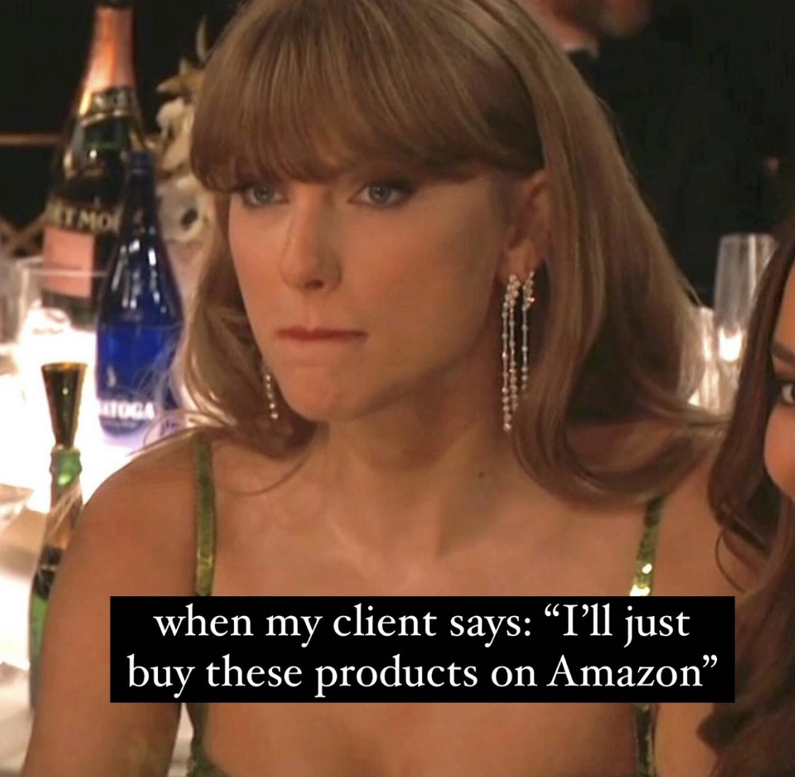
TIPS OM VIRAL TE GAAN
Hashtags
Deelbare content maken
Inspelen op actualiteit

Slide 22
!!!!!
Als de content authentiek is, dan zal het marcheren.

